Slide 1


Slide 2
Hello ! Buenos días ! 你好 ! dzień dobry !
Bom dia ! Bonjour ! ஹலோ ! Guten Tag !
卓悦 ! Ciao ! добър
LE CLUB LINGUISTIQUE
L
C

Slide 3
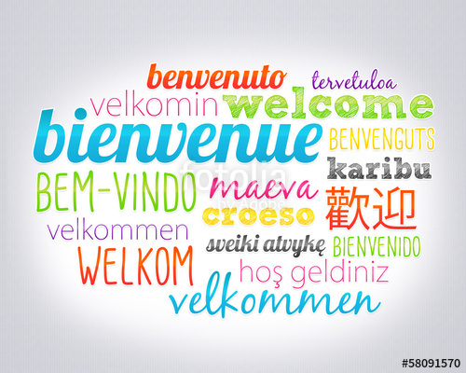
Nous découvrir
L
C
Le Club Linguistique, créé en 2016 a pour but de mettre en valeur
les langues du monde, en particulier les langues parlées à Sénart Grand Paris Sud.
Si vous êtes curieux et que vous souhaitez découvrir de nouvelles langues et cultures, notre club est fait pour vous.
Notre association offre un environnement convivial et stimulant pour pratiquer et améliorer vos compétences linguistiques.

Slide 4
Nos Coordonnées
L
C
SIEGE SOCIAL :
Mairie de Vert-Saint-Denis
77240 VERT-SAINT-DENIS
Contacts :
Tél. : 06 41 21 72 59
SITES INTERNET :
https://clublinguistique77.fr
Facebook : club linguistique
assolangues@clublinguistique77.fr

Slide 5
L’Organigramme de L’Association
L
C
Année 20225-2026
Présidente
Marie-C. DROCTOVE
Secrétaire
Sylviane MULLER
Trésorière
Barbara LEGENDRE
Conseiller
François MULLER

Slide 6
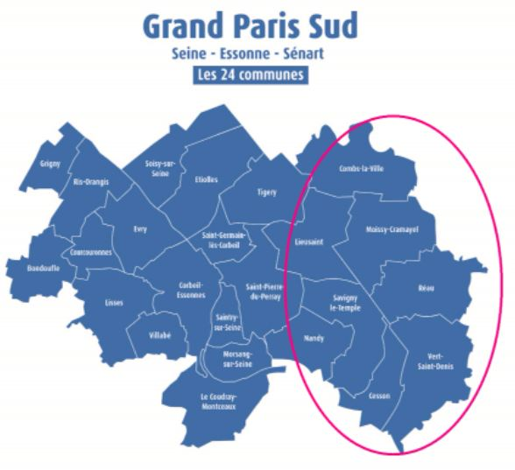
Grand Paris Sud
L
C
Née le 1er janvier 2016, GPS (Grand Paris Sud) est une agglomération Seine-Essonne-Sénart qui regroupe 24 communes sur deux départements, l'Essonne et la Seine-et-Marne.

Slide 7
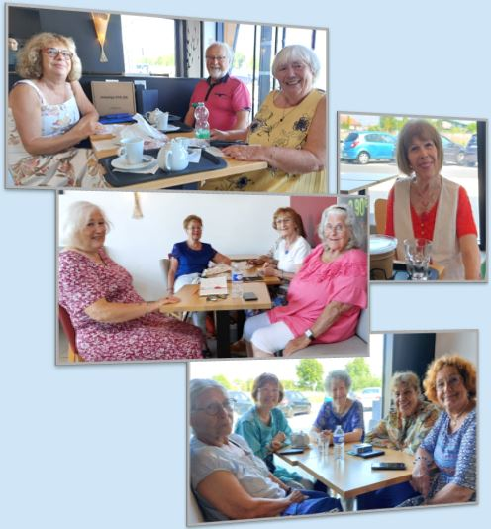

Nos Clubs, quand ?
L
C
L’association organise des ateliers linguistiques tous les samedis après-midi de 15 h à 17 h dans différentes villes de Sénart.
Nous visionnons aussi des films en V.O. une fois par mois à la Rotonde de Moissy-Cramayel qui est un moyen efficace pour améliorer sa compréhension orale, sa prononciation et son vocabulaire.
Nos clubs de langue permettent de pratiquer, maintenir et améliorer vos compétences linguistiques. Nous proposons des activités ludiques et interactives telles que des groupes de conversation, lectures, jeux de société multilingues.
Certains membres germanophones qui ne se déplacent pas échangent par le moyen de vidéoclubs. Toute nouvelle langue est la bienvenue, il suffit d’être 2 personnes pour créer un groupe de discussion.

Slide 8
Nos Partenaires
L
C
Nous cultivons les liens avec nos partenaires :
▪ les collectivités locales
Les comités de jumelage
Les institutions culturelles
Les associations communautaires
Les organismes qui dispensent des cours de langue
Les cinémas d’art et d’essai qui projettent des films en version originale.

Slide 9
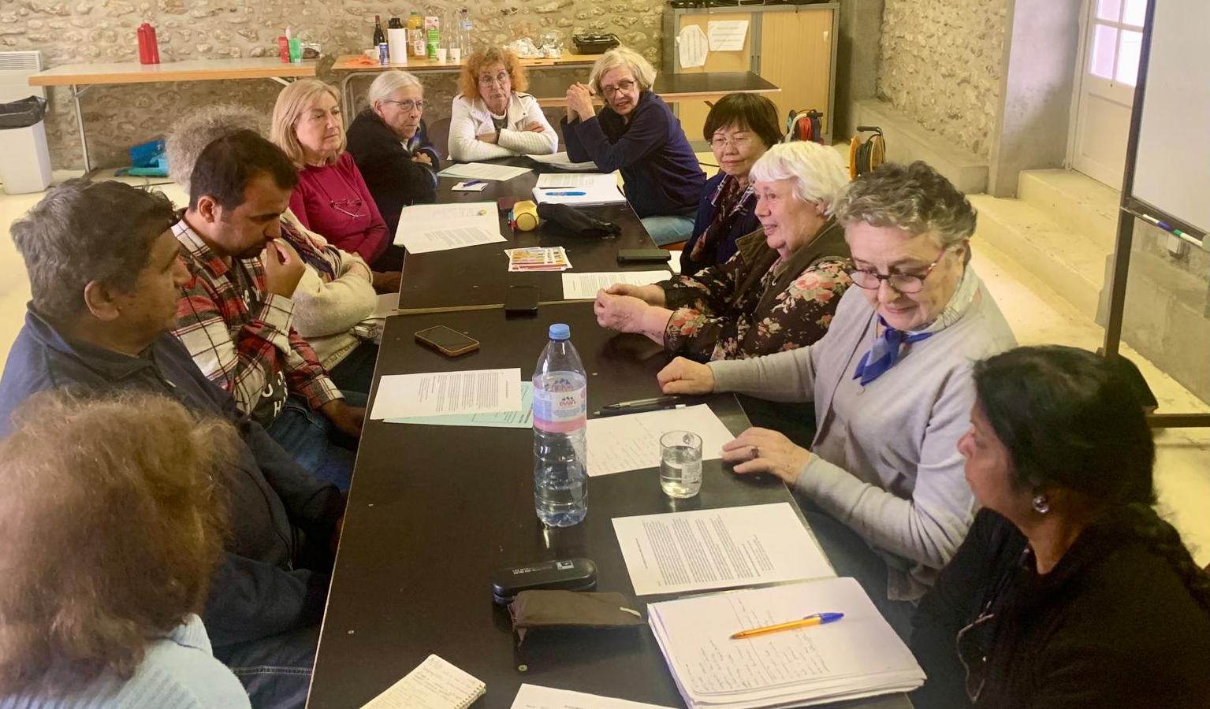
Nos Points De Rencontre
L
C
Nos clubs se déroulent dans
des locaux prêtés par des collectivités locales.
(Le Clos Pasteur à Pouilly le Fort)

Slide 10
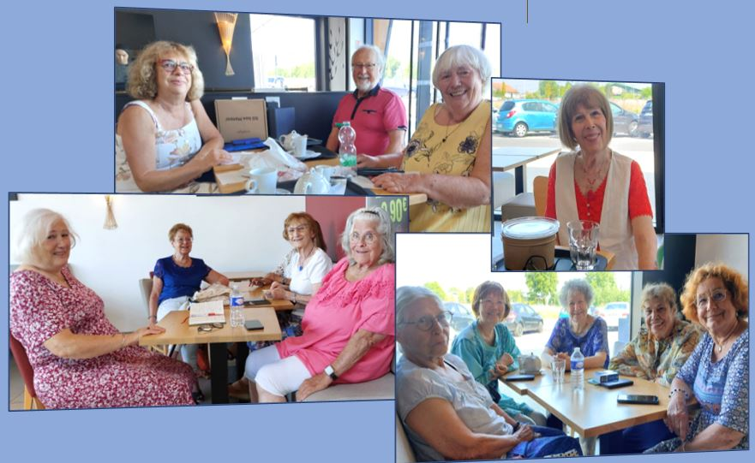
Et…
L
C
Dans des établissements privés tels que salons de thé,
brasseries, restaurants.
(L’atelier Papilles à Vert-St-Denis)

Slide 11
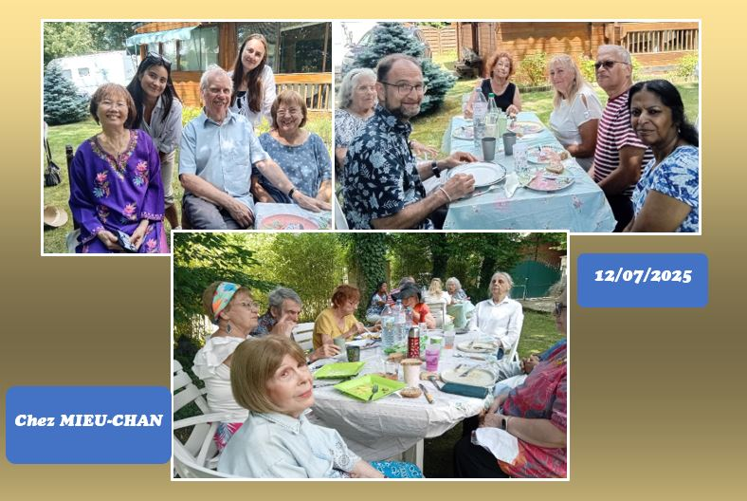
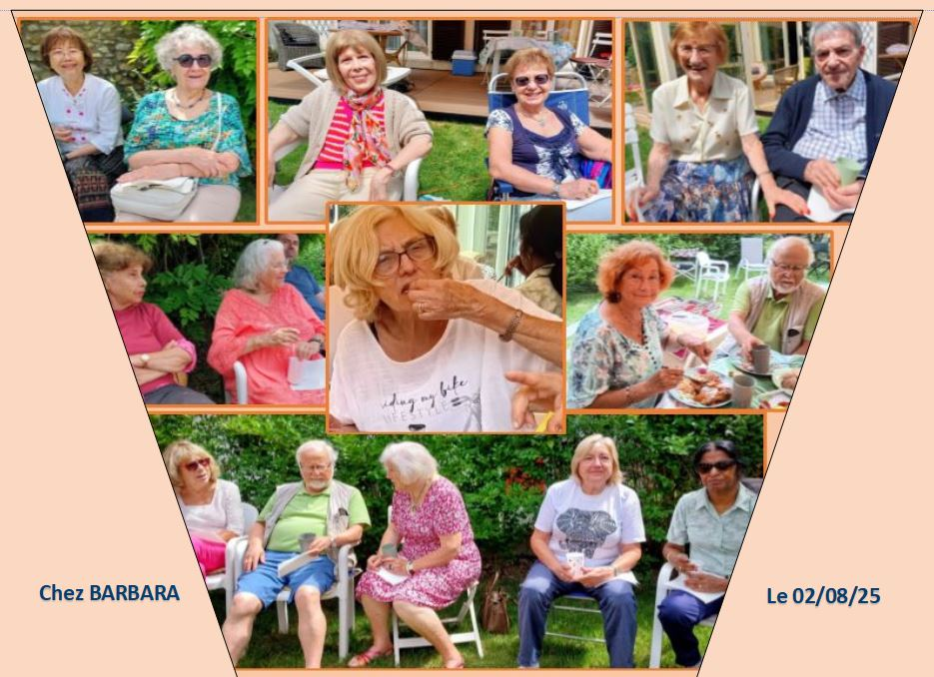
En été, chez nos généreux adhérents
L
C
A l’ombre des grands arbres
Sous les parasols

Slide 12
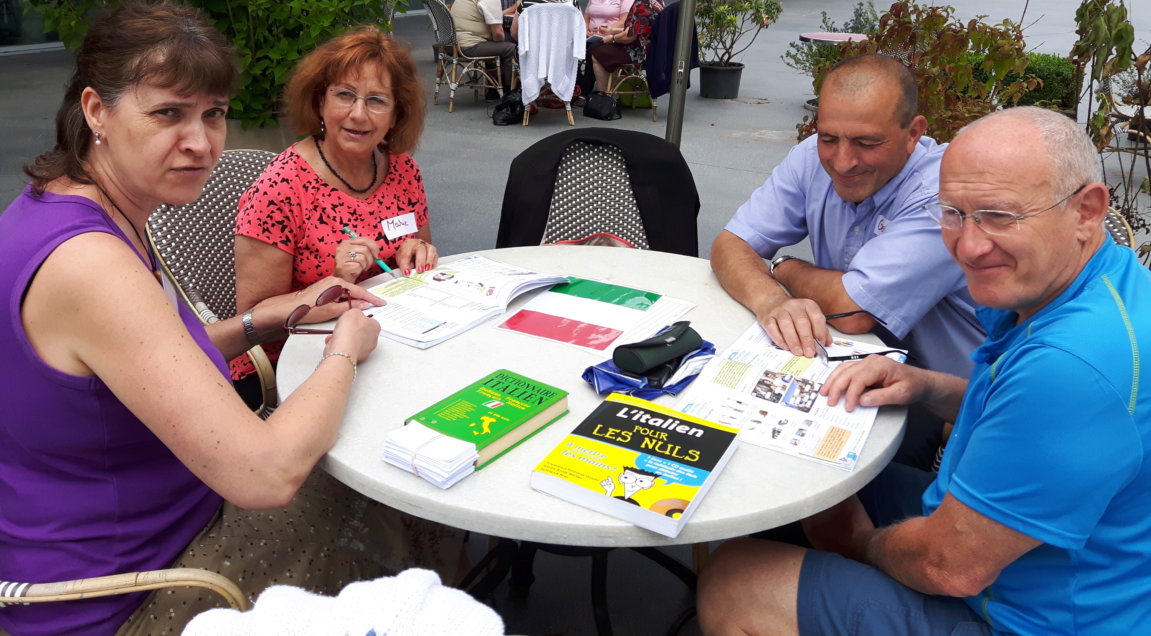
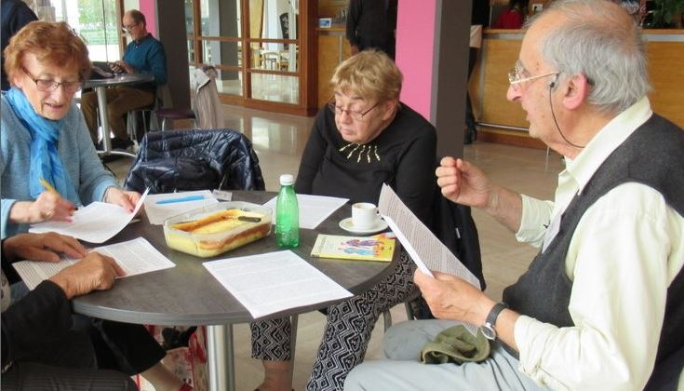
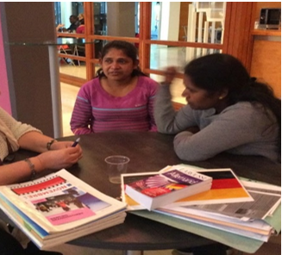
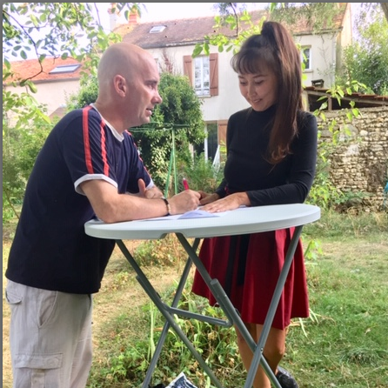
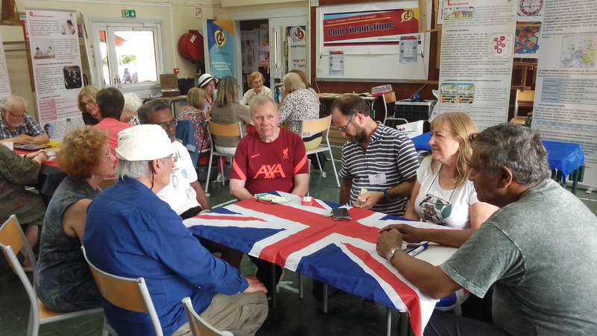
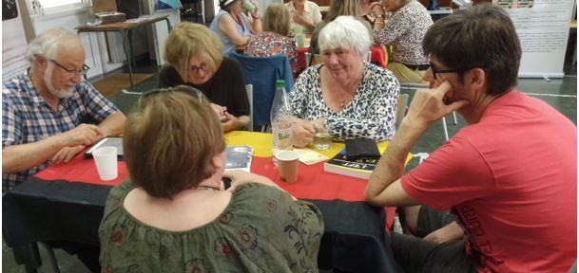
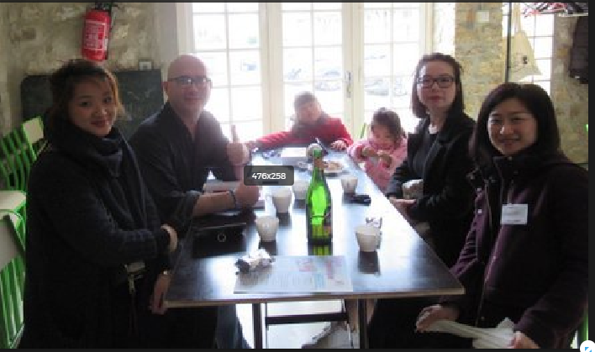
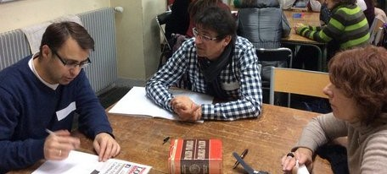
Les langues parlées actuellement…
L
C
Italien
Espagnol
Français Langue étrangère
Russe
Anglais
Allemand
Chinois
Polonais

Slide 13
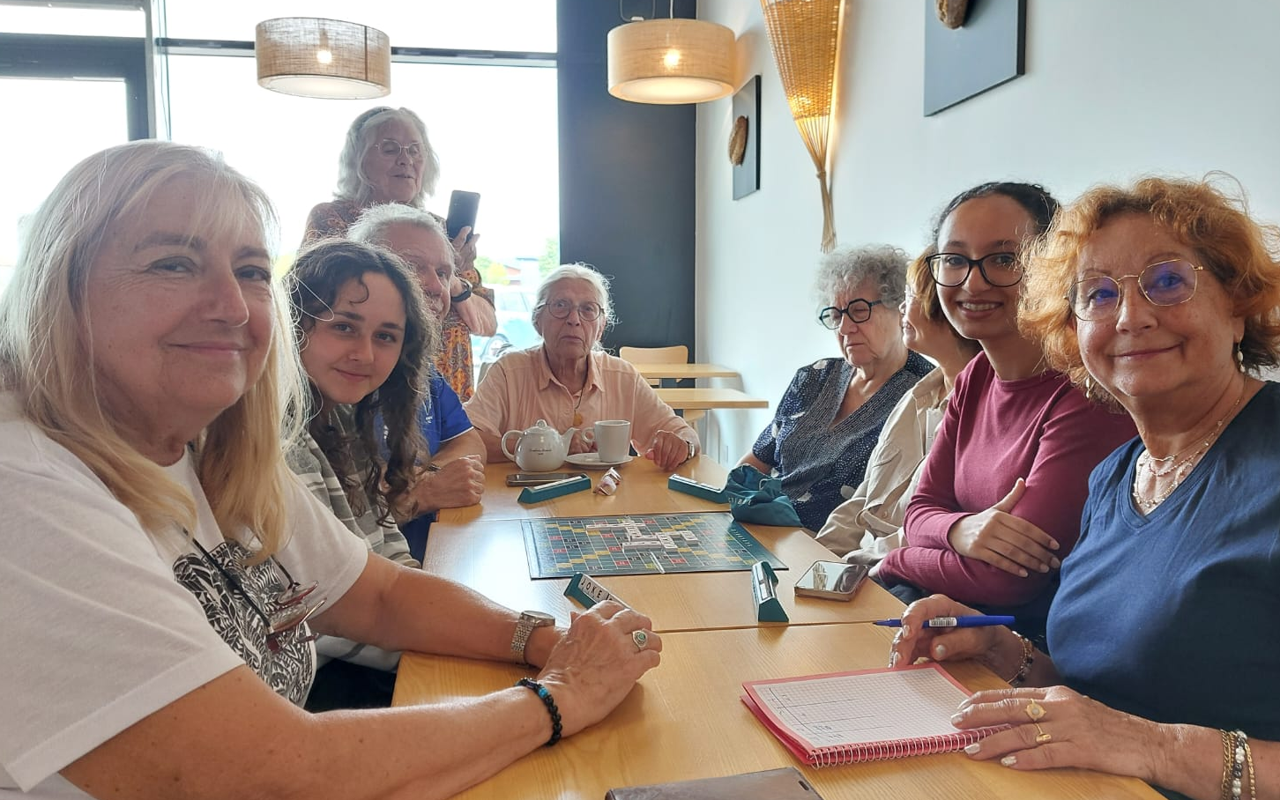
Nos Adhérents
L
C
Les participants à nos clubs linguistiques sont :
Des jeunes
Des adultes

Slide 14
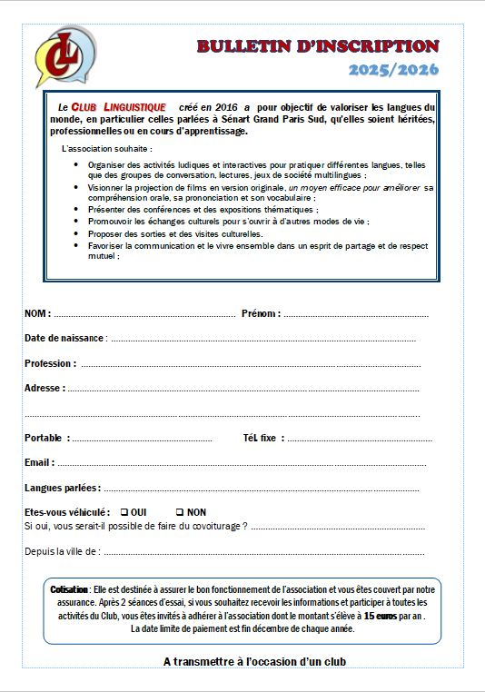
Adhérer Au Club
L
C
Cotisation : Elle est destinée à assurer
le bon fonctionnement de l’association
et à être couvert par notre assurance.
Après 2 séances d’essai, si vous souhaitez
participer à toutes les activités du Club,
vous êtes invités à adhérer à l’association
dont le montant s’élève à 15 euros
pour l’année 2025-2026.

Slide 15
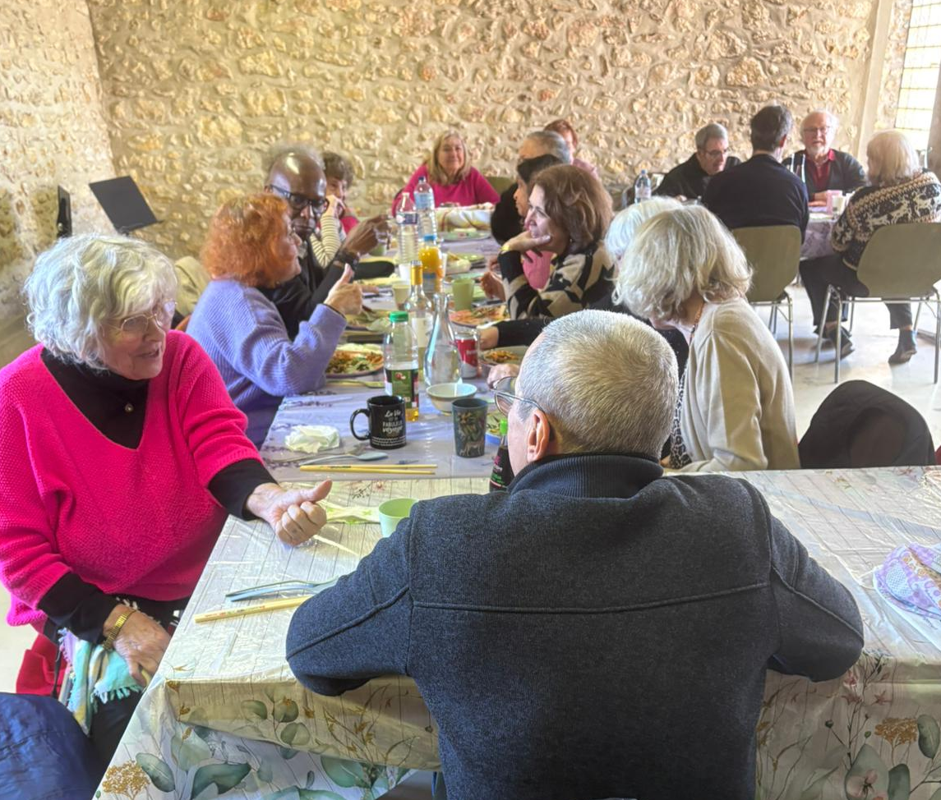
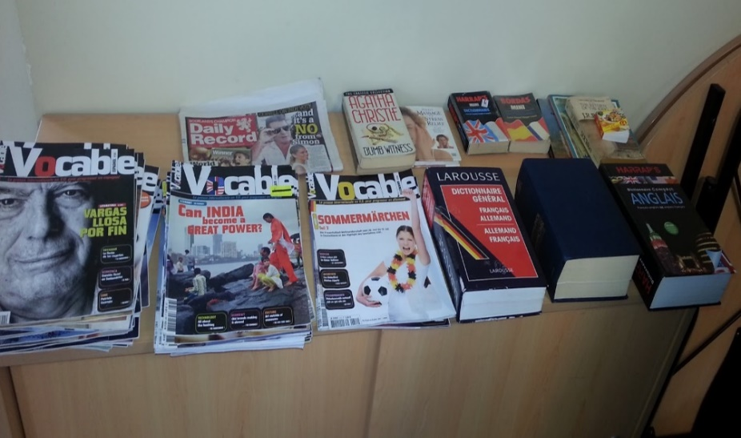
Dans La Convivialité
L
C
Venez échanger et converser autour d’un repas participatif
Nous proposons aussi toute une littérature étrangère

Slide 16
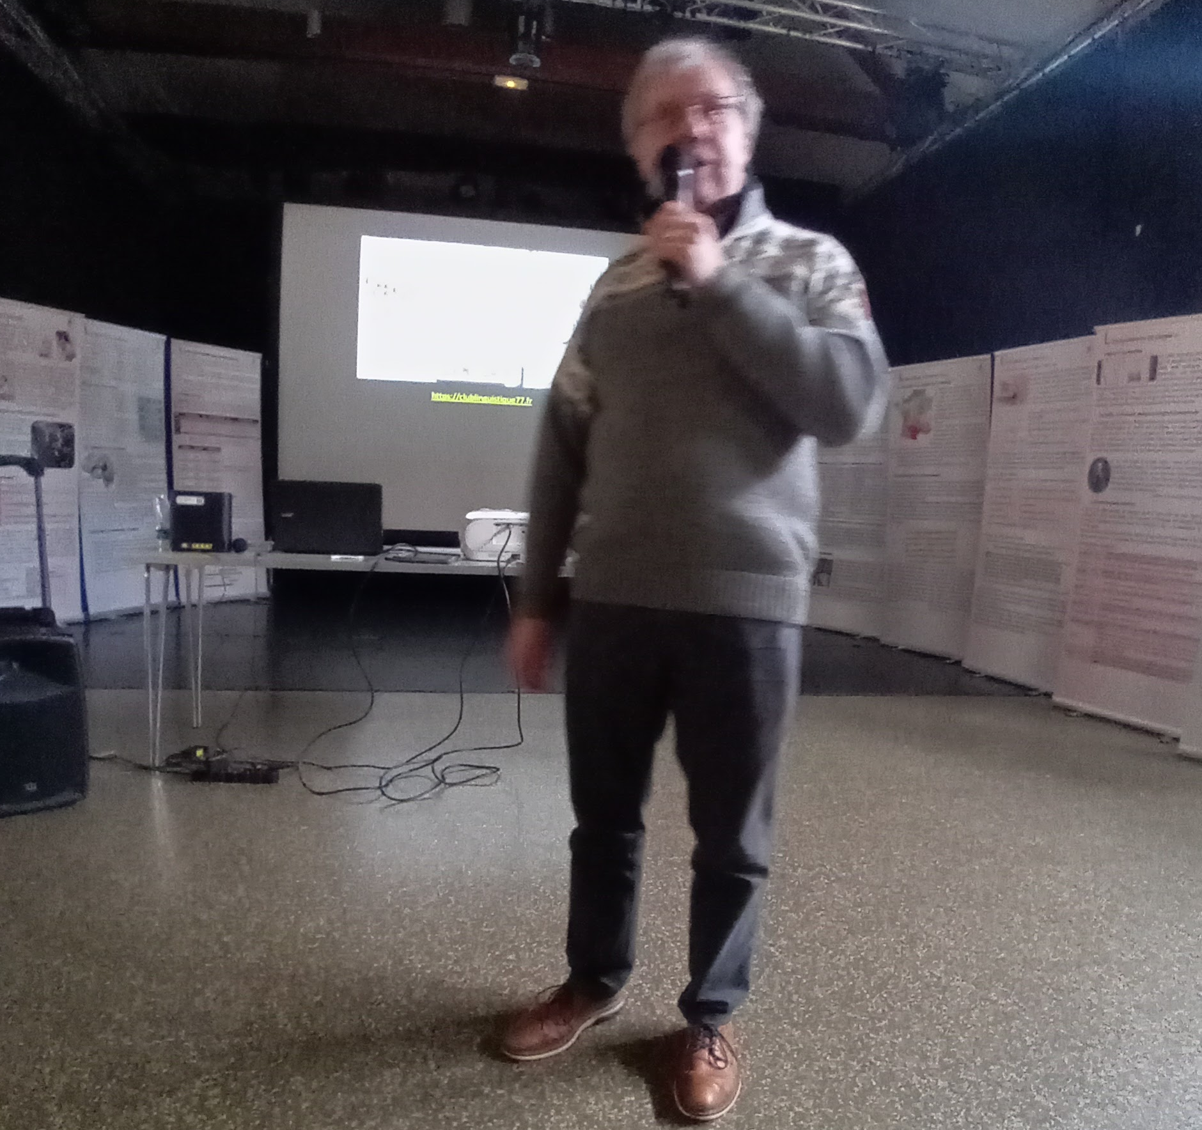
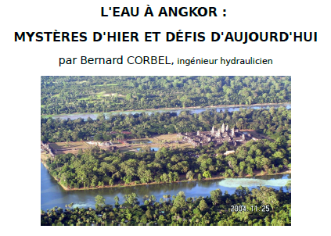

Notre Club Organise
L
C
Des conférences
Michel POULIN
« Météorologie et climat »
Peter STRUTT
« Qu’est-ce que le langage ? »
Bernard CORBEL « L’eau à Angkor »

Slide 17

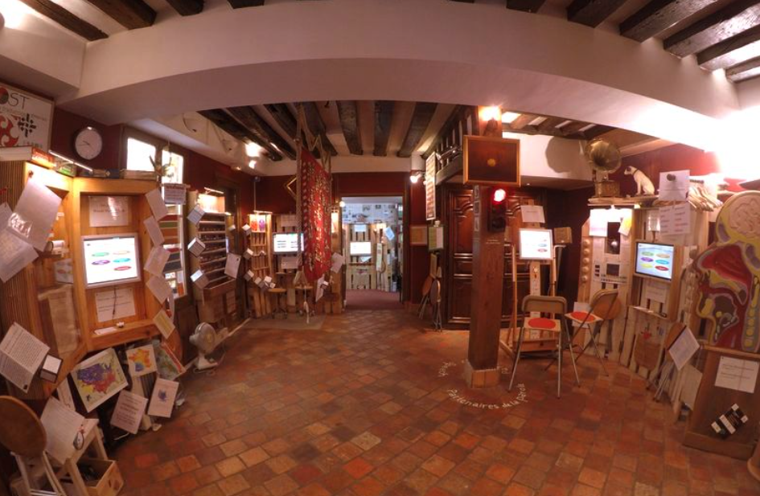
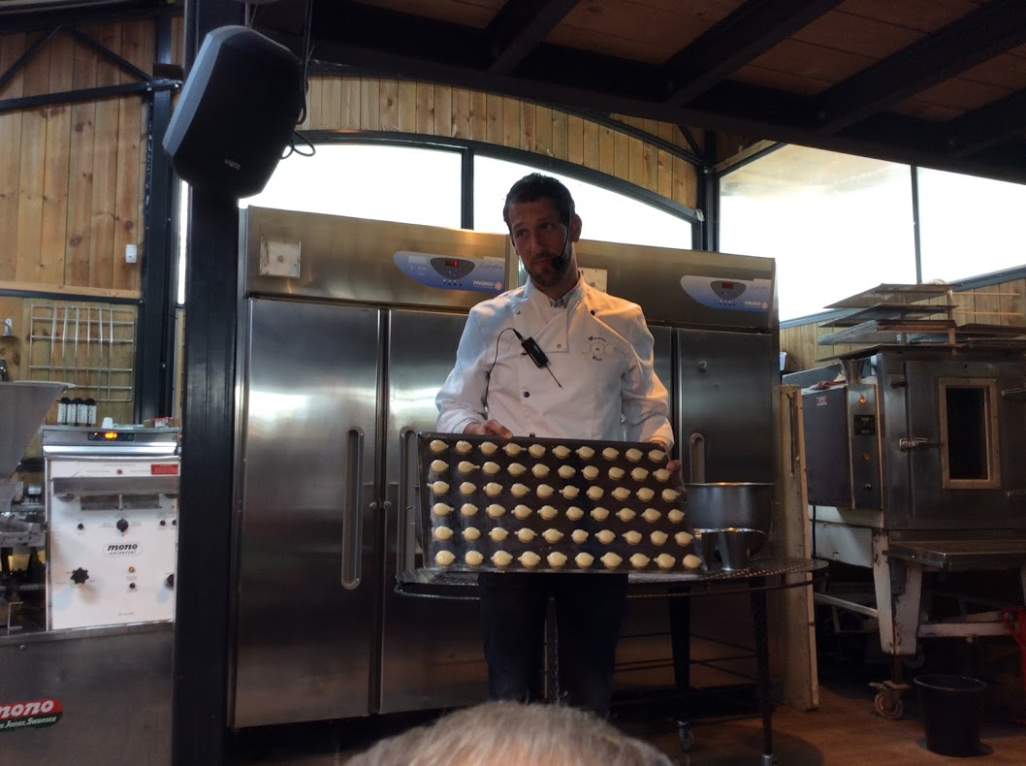
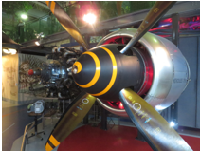
Des Visites
L
C
Le musée « Mundolingua »
Le domaine des macarons

Slide 18

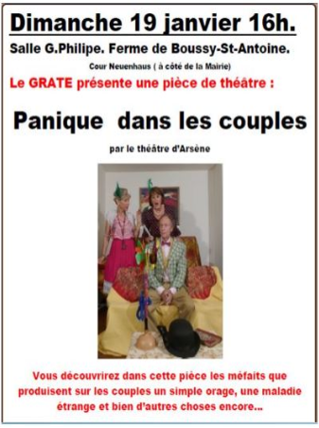
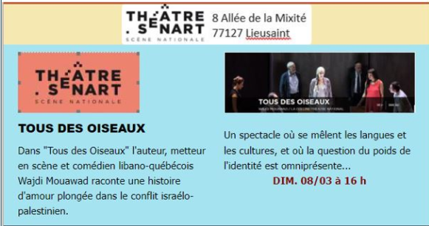
Des Soirées Théâtre à domicile ou au Théâtre de Sénart
L
C

Slide 19
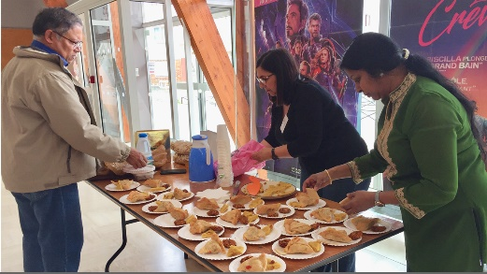
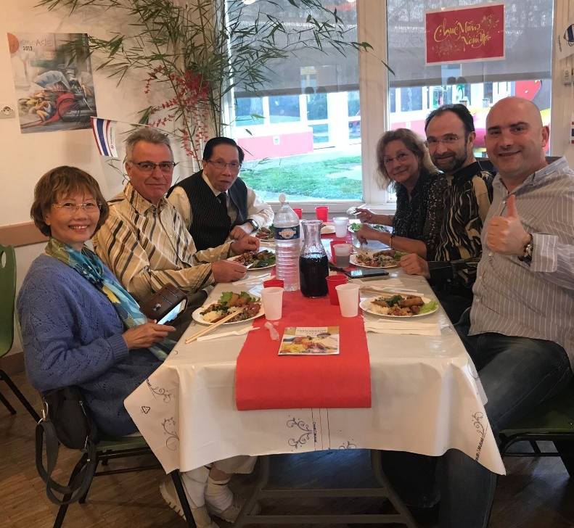
Des Sorties et goûters du monde
L
C
Goûter indien
Soirée vietnamienne

Slide 20










Des Films en V.O.(version originale sous-titrée en français)

Slide 21
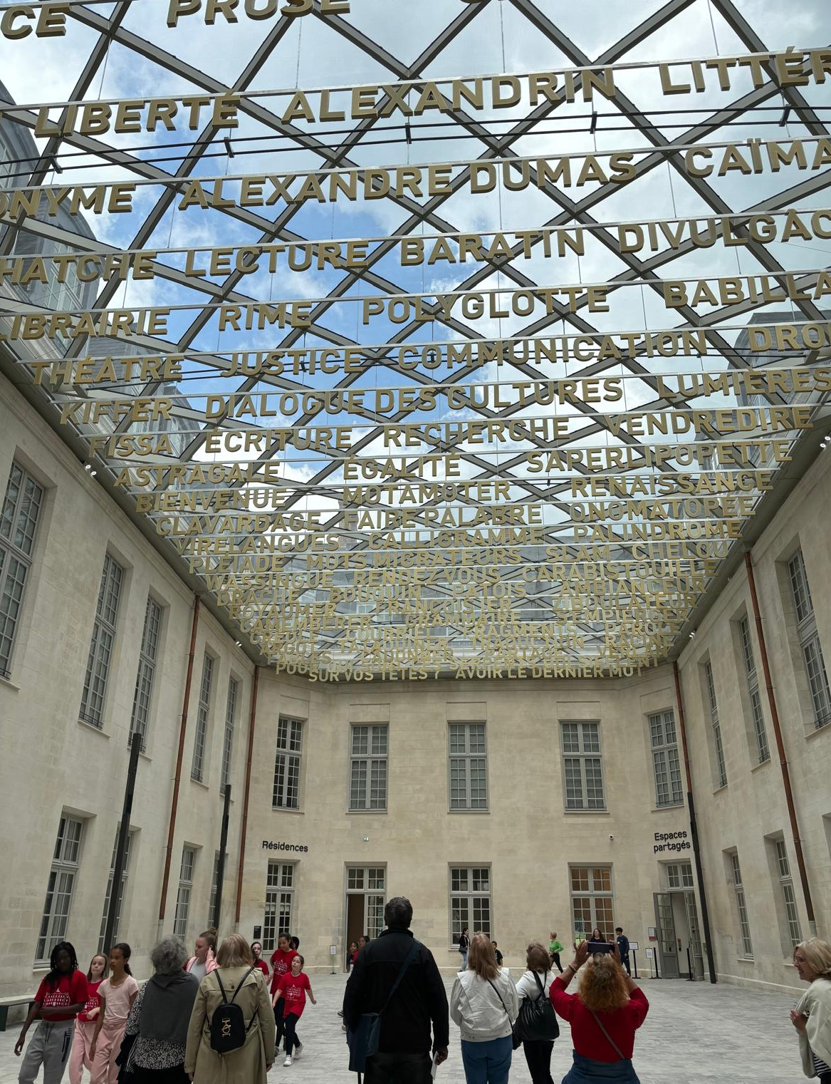
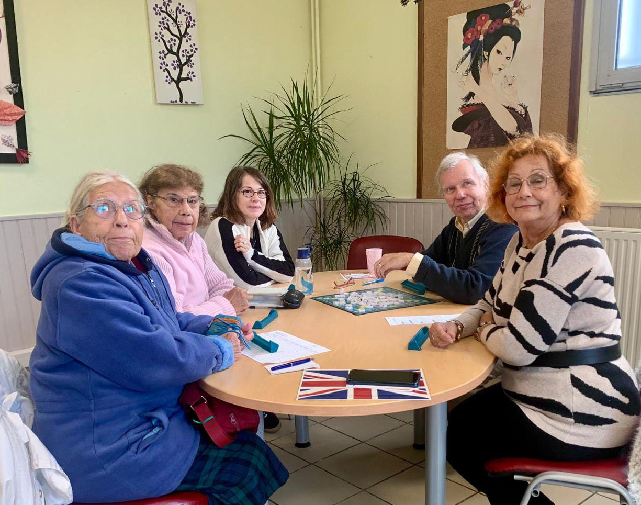

Pourquoi Venir ?
L
C
Vivre une expérience linguistique unique et enrichissante
Se réunir pour apprendre, pratiquer et partager nos connaissances linguistiques
La cité internationale de la langue française au château de Villers-Cotterêts

Slide 22
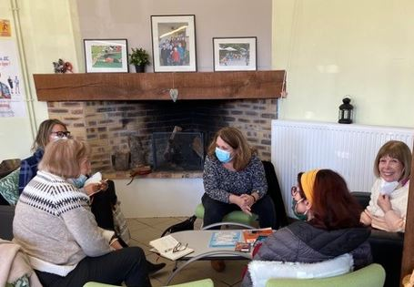
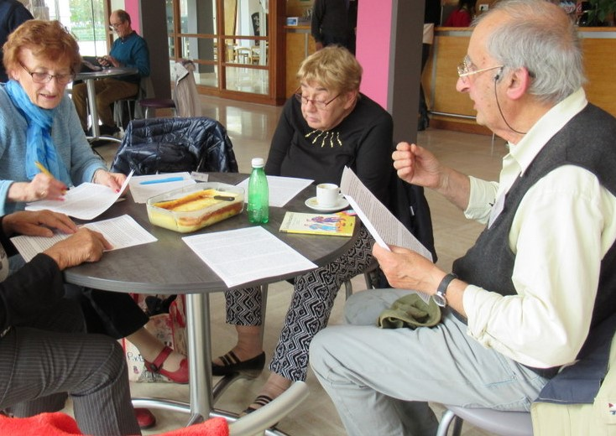
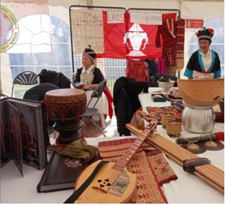
Mais aussi
L
C
Echanger des idées et apprendre les uns
des autres
Exciter ses neurones, entretenir sa mémoire
S’ouvrir et découvrir d’autres cultures

Slide 23
Une langue, ce sont des mots, une grammaire mais aussi une culture, un mode de pensée.
Une langue est un trésor qui se valorise en l’utilisant.
Parler la langue de l’autre,
C’est commencer à le comprendre.
LE CLUB LINGUISTIQUE
L
C

Slide 24

A bientôt ! See you soon ! Bis bald !
Hasta pronto ! Ci vediamo !
MERCI
L
C

